Slide 1






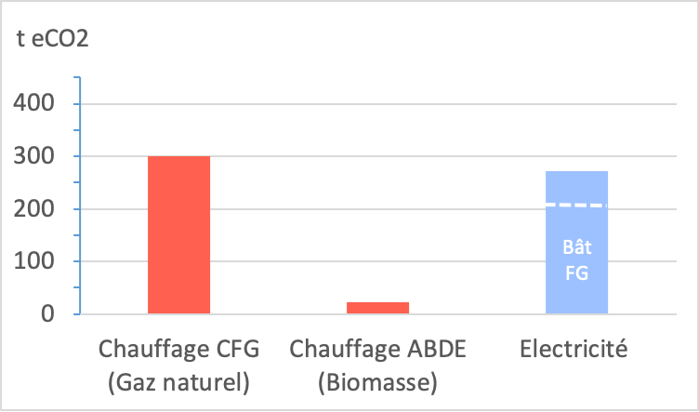
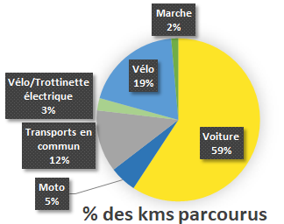
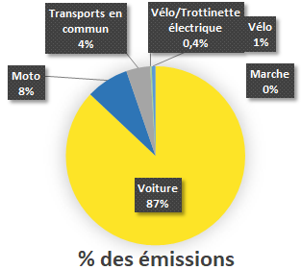

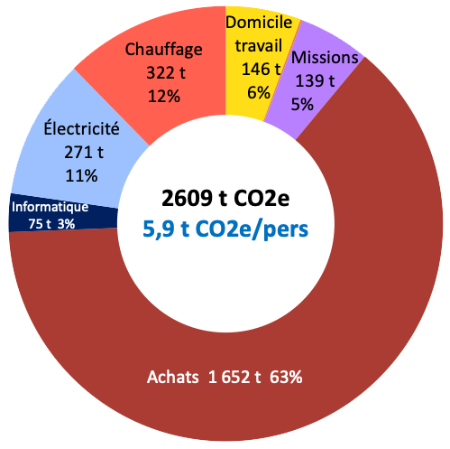

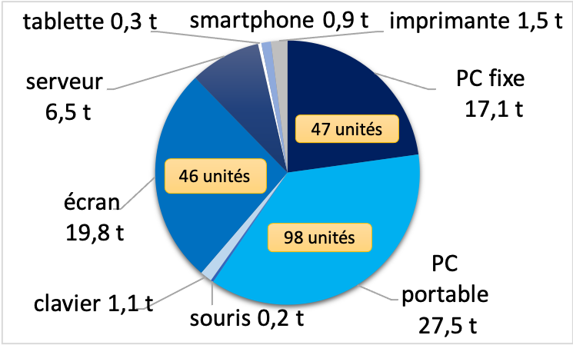

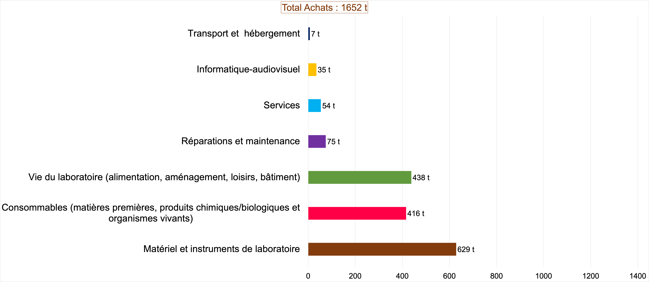
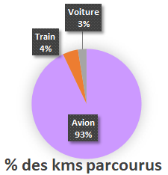
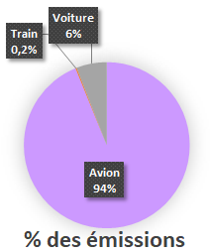


BILAN GES* 2020 du LAAS-CNRS
* Gaz à effet de serre
Périmètre : site du LAAS-CNRS
Effectif : 459 personnes
Objectif : S’appuyer sur le travail du collectif Labo1.5 pour quantifier, analyser et suivre les émissions annuelles de gaz à effet de serre du LAAS-CNRS à des fins de réduction de l’empreinte environnementale de la recherche.
Faits marquants : Pandémie de COVID-19, deux confinements nationaux et préconisation du télétravail.
Bâtiments
Mobilité domicile / travail
Émissions totales
Chauffage : 322,2 t eCO₂
Électricité : 271,5 t eCO₂
Fluides frigorigènes : 0 t eCO₂
Constat malgré le contexte pandémique :
➞ Baisse de 128 t eCO₂ des émissions dues au chauffage
➞ Maintien du niveau des émissions dues à l’électricité
34 % du personnel a répondu à l'enquête
50 % de kms parcourus en moins par rapport à 2019 (effet confinement + télétravail)
Achats numériques
Véhicules
2 véhicules = 15071 Km
soit 3,5 t eCO₂
Covid + télétravail ➞ beaucoup d’achats de PC portables
Achats
Missions
Les facteurs d’émission comprennent la fabrication (extraction des matières premières, assemblage, emballages), le transport et la fin de vie.
Consommation électrique non prise en compte car supposée être déjà comptabilisée dans la consommation électrique des bâtiments.
Malgré le contexte Covid, plus d’1 million de km parcourus !
En moyenne : 3278 km parcourus par personne
Mode de déplacement très majoritaire : l’avion
Et concrètement ?
Décisions
  Création du collectif Ecolaas sous l’impulsion de la direction
  Poursuite de la rénovation énergétique des bâtiments
  Achat d’une flotte de vélos en libre service
  Déploiement de systèmes de visioconférences dans les salles de réunion comme alternative aux missions
  Passage au zéro phyto pour l’entretien des espaces verts du laboratoire
Réalisations
  Création du collectif Ecolaas (16 personnes au début ➞ 43 aujourd’hui)
Pour joindre le collectif EcoLAAS : ecolaas@laas.fr https://www.laas.fr/projects/ecolaas
Novembre 2022

